Slide 1
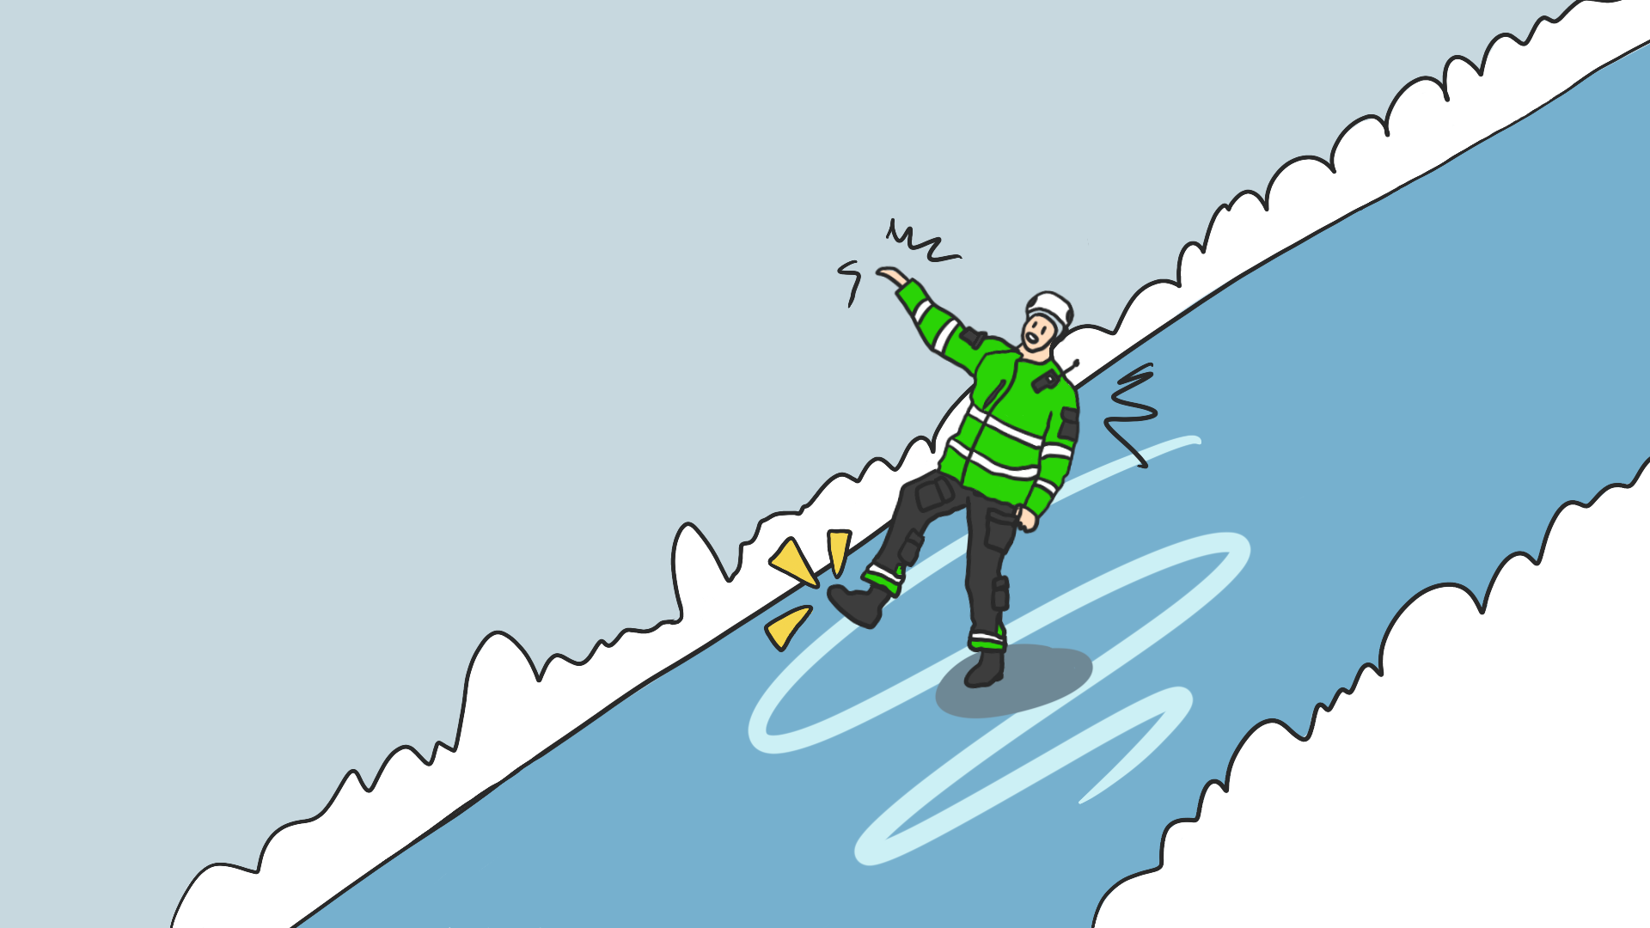
Læringsark
18.01.2024 – Fall på islagt vei ved forflytning – Kneskade
Hva | Under forflytning fra bil til ryddefelt, skulle vei krysses. Veien var isete og glatt. Benyttet gode vernesko men ikke brodder da dette ikke var nødvendig i skogen. I kulde blir sålen stivere og glatt. Fikk vridning i legg/kne i fallet. Etter en uke tiltok smertene i kneet og lege besøk ble nødvendig.
Årsak(er) | Manglende bruk av brodder. Sviktende vurdering av personfaren ved å krysse islagt vei. SJA utfylt for jobben, men hensyntok ikke forhold utenfor arbeidsområdet
Konsekvens | Alvorlig. 24 dager fravær hittil. Endelig konsekvens er ikke avklart.
Potensiale | Alvorlig. Brudd eller andre komplikasjoner i kneledd.
Læringspunkter
Viktig å fortløpende vurdere risikoer som kan oppstå, vurdere tiltak for egen sikkerhet for å unngå personskade. Alltid ha brodder lett tilgjengelig vinterstid Vurdere å benytte pigger i skotøyet vinterstid for denne yrkesgruppen.

